Slide 1
微服务框架之dubbo入门
by 周志鹏
Notes:
大家好，欢迎观看本次分享课程：微服务框架之dubbo入门 教程。
本教程适合dubbo初学者，预计将耗时40分钟左右时间。
--》

Slide 2
课程内容
1.Dubbo 介绍
2.实例演示dubbo基本用法
3.简单分析调用过程
Notes:
本次课程内容有：。。。

Slide 3
Dubbo 介绍
什么是dubbo
Dubbo (|ˈDʌBəʊ| ) 是阿里巴巴公司开源的一个高性能的基于RPC的java开源框架
官方文档： http://dubbo.io/

Slide 4
Dubbo 介绍
dubbo能做什么？
1.透明化的远程方法调用，就像调用本地方法一样调用远程方法
2.软负载均衡及容错机制，可在内网替代F5等硬件负载均衡器
3.服务自动注册与发现，不再需要写死服务提供方地址

Slide 5
Dubbo 介绍
dubbo基本原理
先通过一张阿里官方给出的架构图对其有个大体的认识

Slide 6
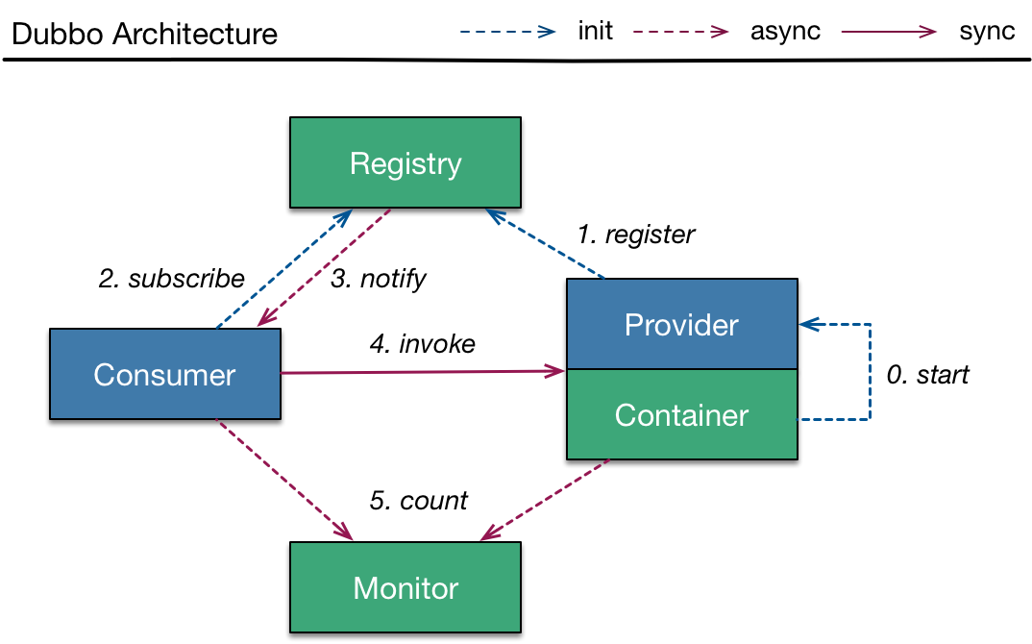
Dubbo 介绍
Notes:
• Provider • 暴露服务方称之为“服务提供者”。
• Consumer • 调用远程服务方称之为“服务消费者”。
• Registry • 服务注册与发现的中心目录服务称之为“服务注册中心”。
• Monitor • 统计服务的调用次调和调用时间的日志服务称之为“服务监控中心”。

Slide 7
Dubbo 实战
动手时间!
演示项目将以Springboot为基础项目框架集成dubbo,并实现消费端远程调用服务端
组件：springboot, dubbo, zookeeper
项目地址：https://github.com/zhouzhipeng/dubbo-beginner-demo
Notes:
看过前面枯燥的概念之后，想比你现在还是比较晕乎。接着我们将几乎从0开始，一起来揭开dubbo的神秘面纱！

Slide 8
总结
1. dubbo主要解决的是远程服务调用以及服务治理问题
2. 深入学习dubbo将更有助于我们构建复杂的分布式应用
Notes:
接着，我们简单总结下….
点

Slide 9
谢谢
Notes:
好的，以上是本课程全部内容，感谢大家的观看！我们下次再见！

